Slide 1
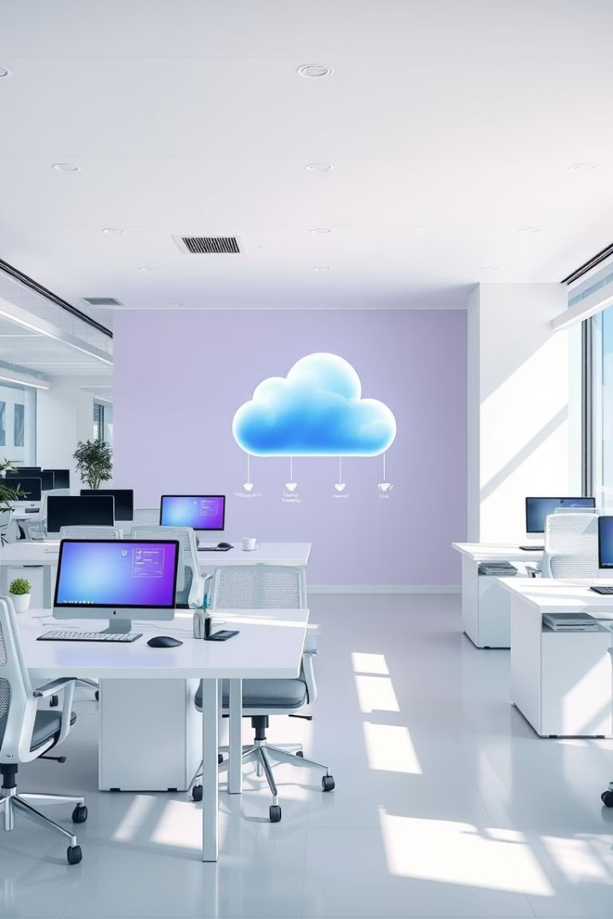
Яндекс Диск как виртуальное рабочее место
Выполнила студентка 115 группы Муцурка Арина

Slide 2

Облачные хранилища: виды и типы хранения
Виды облаков
Публичные
Частные
Гибридные
Типы хранения
Файловые (облачные папки)
Блочные (облачные диски)
Объектные

Slide 3

Актуальность облачных хранилищ в современном рабочем процессе
Удалённый доступ и совместная работа
Масштабируемость и гибкость
Облачные хранилища позволяют работать с файлами из любой точки мира и с любого устройства, упрощая совместное редактирование и обмен данными в реальном времени.
Компании могут легко регулировать объём хранилища и выбирать тарифы под свои нужды без затрат на локальное оборудование.
Безопасность и резервное копирование
Автоматическое резервное копирование и многоуровневая защита данных минимизируют риски потери информации.

Slide 4
Основные функции и возможности Яндекс Диска
Функции сервиса
Особенности
Редактирование текста и таблиц
10 Гб бесплатного пространства
Создание и обмен ссылками и QR-кодами
Простота интерфейса и веб-доступ
Упорядочивание файлов в папках
Поддержка разных устройств
Синхронизация и управление почтой
Автоматическая проверка на вирусы

Slide 5




Преимущества Яндекс Диска как виртуального рабочего места
Централизованное хранение
Совместная работа
1
2
Онлайн-редактирование и общие папки для команд.
Доступ к файлам с любого устройства и из любой точки мира.
Управление версиями
4
3
Синхронизация данных
История изменений и возможность отката к предыдущим версиям.
Автоматическое обновление файлов между устройствами.

Slide 6


Дополнительные возможности и безопасность Яндекс Диска
Резервное копирование
Кроссплатформенность
Защита данных от потери благодаря хранению на серверах Яндекса.
Доступ через веб, приложения для Windows, macOS, Linux, iOS и Android.
Экономичность
Бесплатный объём и доступные тарифы для расширения пространства.

Slide 7
Инструменты и методы визуального проектирования презентации
Использование Canva
Цветовая палитра и типографика
Интуитивный интерфейс, шаблоны и элементы дизайна для создания презентации.
Яркие цвета с акцентами для выделения ключевых элементов.
Перетаскивание, редактирование текста и добавление иконок для наглядности.
Легко читаемые шрифты для комфортного восприятия на разных устройствах.

Slide 8
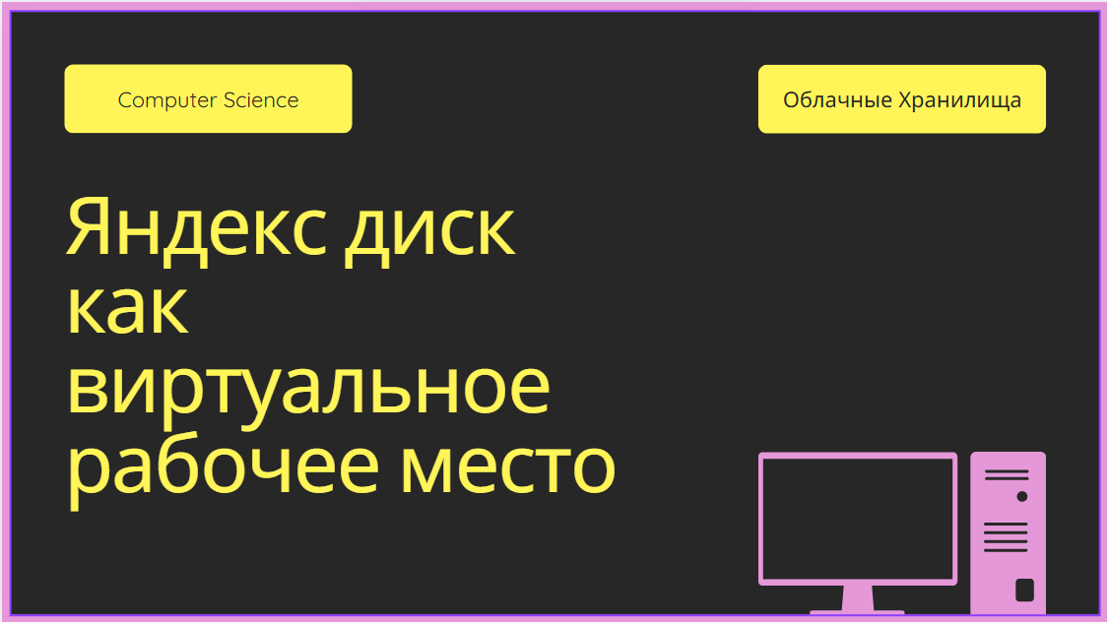
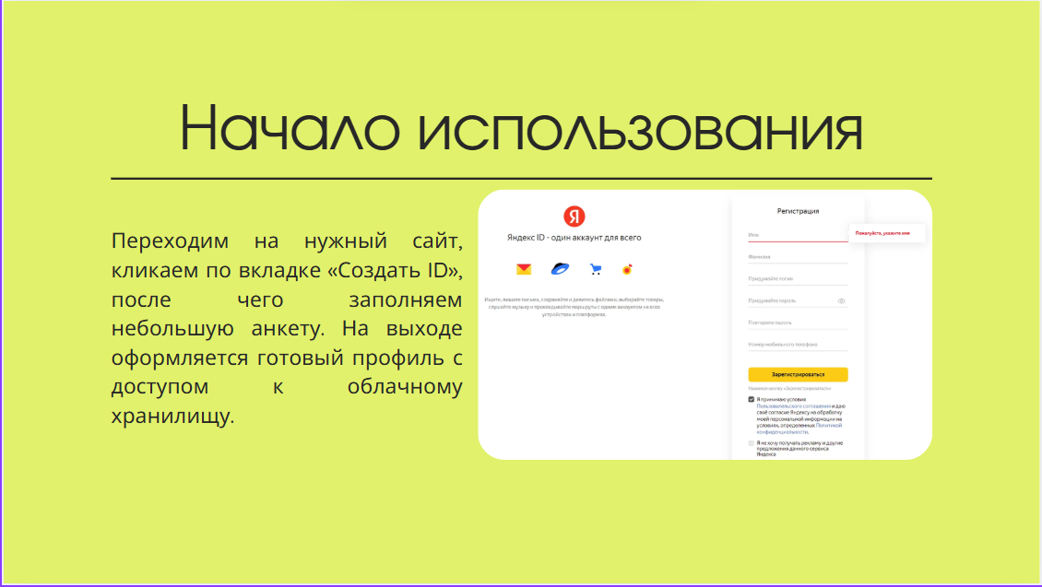
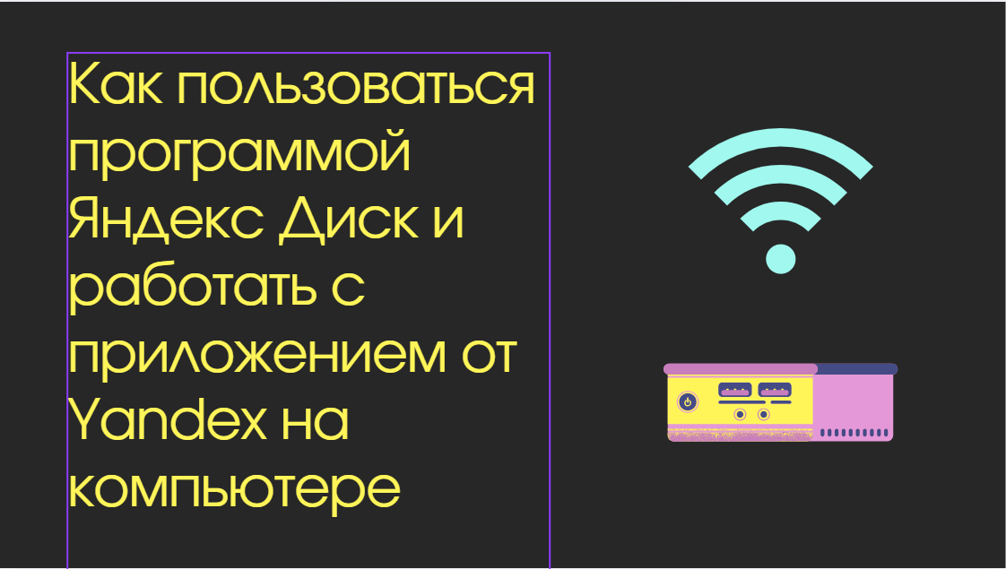
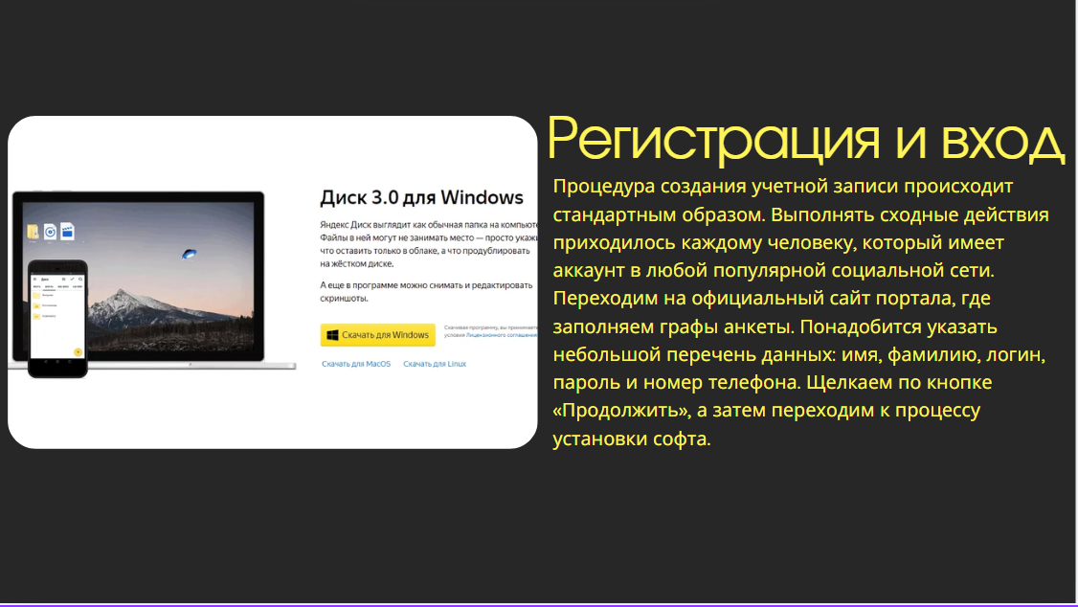
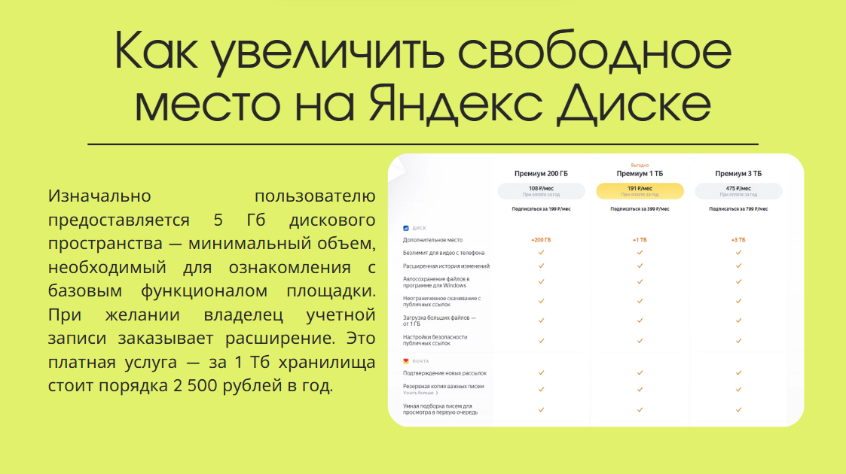
Структура и дизайн презентации
Логическая организация
Визуальные элементы
Презентация разбита на тематические блоки с чёткими заголовками.
Иконки и цвета помогают выделить ключевые функции и улучшить восприятие.
Адаптивность
Дизайн учитывает потребности целевой аудитории и удобство чтения.

Slide 9

Заключение и ключевые выводы
Анализ Яндекс Диска
Выявлены функциональные возможности и интеграция с другими сервисами.
Преимущества сервиса
Простота интерфейса, безопасность и удобство совместной работы.
Рекомендации
Яндекс Диск подходит для организации удалённой и гибридной работы индивидуальных пользователей и команд.

